Slide 1
Fases da Transformação

Slide 2
Sensibilização
Tomada de Decisão
Transformação
Sonho
Seleção de Prioridades
Planejamento

Slide 3
Sensibilização

Slide 4
Sensibilização
O que é:
Formação de 16 horas com a equipe pedagógica + 4 horas com a comunidade escolar (alunos, familiares e comunidade do entorno)
Objetivo:
Apresentar das bases teóricas e científica do projeto. As Atuações Educativas de êxito e as fases de transformação da escola.

Slide 5
Tomada de Decisão

Slide 6
Tomada de Decisão
Equipe
Pedagógica
Famílias, Comunidade e Estudantes
Decide conjuntamente se a maioria está ou não de acordo em iniciar a transformação
As famílias, a comunidade e os estudantes (fundamental II e Médio) decidem se querem que a escola inicie ou não a transformação
Normalmente, se realizam assembleias em dias e horários adequados à participação do maior número de pessoas.

Slide 7
Tomada de Decisão
Concordância por parte da equipe gestora da escola;
É recomendável que a maioria dos professores esteja de acordo com a transformação (80%);
Aprovação pelo Conselho Escolar;
Aprovação pelos alunos e familiares

Slide 8
Sonho

Slide 9
Sonho
A educação, na verdade, necessita tanto de formação técnica, científica e profissional como de sonhos e de utopia.
(Freire, 1997 p.34)

Slide 10
Sonho
A aprendizagem que queremos para nossas filhas e filhos ao alcance de todas as crianças e jovens.
Convite a comunidade para sonhar com a escola.
Participação de alunos, professores e funcionários.

Slide 11
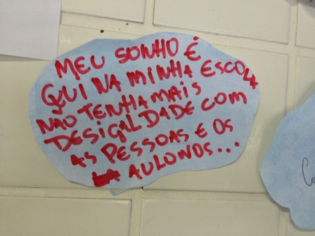
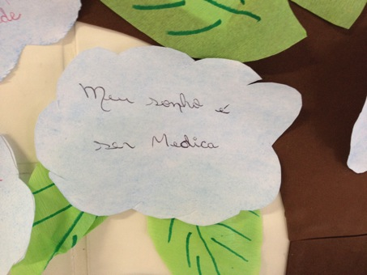
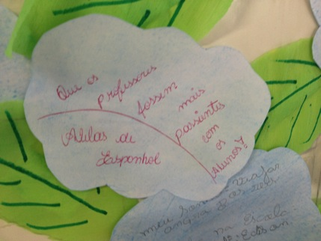
Sonho de meninos e meninas
Meu sonho é que na minha escola não tenha mais desigualdade com as pessoas e alunos…
Meu sonho é ser médica
Meu sonho é que os professores fossem mais pacientes com os alunos!”

Slide 12
Sonho dos familiares
A Escola dos meus sonhos...
É aquela sem falta de professores, com ensino e atividades adequadas, ensinando o alunos sempre a respeitar o próximo. Deveria ter atividades extracurriculares, esportivas procurando manter o máximo de atenção do aluno.
Com professores responsáveis e uma boa educação. Onde meu filho possa aprender a ser alguém na vida sem preconceito com boa educação.

Slide 13
Sonho de meninos e meninas
Criar estratégias para que todos possam sonhar:
Mural dos sonhos
Árvore dos sonhos

Slide 14
Sonho
Sonhos realizados
Novos sonhos

Slide 15
Seleção de Prioridades

Slide 16
Seleção de Prioridades
Como fazer?
Em comissão mista (professorado, equipe pedagógica, familiares, vizinhos, estudantes, etc.)
Agrupar e organizar os sonhos por temáticas e priorizar de acordo com as atuações educativas de êxito e outras ações que possam melhorar a aprendizagem de todos.

Slide 17
Seleção de Prioridades
O que fazer?
Atuações educativas de êxito
Sonho
Grupos Interativos
Formação de familiares
Tertúlias literárias dialógicas
Ampliação do tempo de aprendizagem: Biblioteca tutorada
Participação educativa da comunidade
Modelo dialógico de prevenção e resolução de conflitos
Formação pedagógica dialógica

Slide 18
Planejamento

Slide 19
Planejamento
Já temos:
Onde queremos chegar - SONHOS
PRIORIDADES
PLANO DE TRANSFORMAÇÃO
BASE DA AÇÃO

Slide 20
Planejamento
Assembleia de planejamento
Com a sugestão de priorização em mãos, a comissão organiza uma assembleia, chamando familiares, vizinhos, estudantes, professores
Na assembleia, analisa-se e valida-se a sugestão de priorização
Em pequenos grupos, cada qual com um tema ou grupo de prioridades, se elabora um plano de ação, indicando-se o que será realizado a médio, curto ou longo prazo e o que se tem de fazer.

Slide 21
www.comunidadedeaprendizagem.com

